Slide 1

আজকের পাঠে সবাইকে স্বাগত

Slide 2
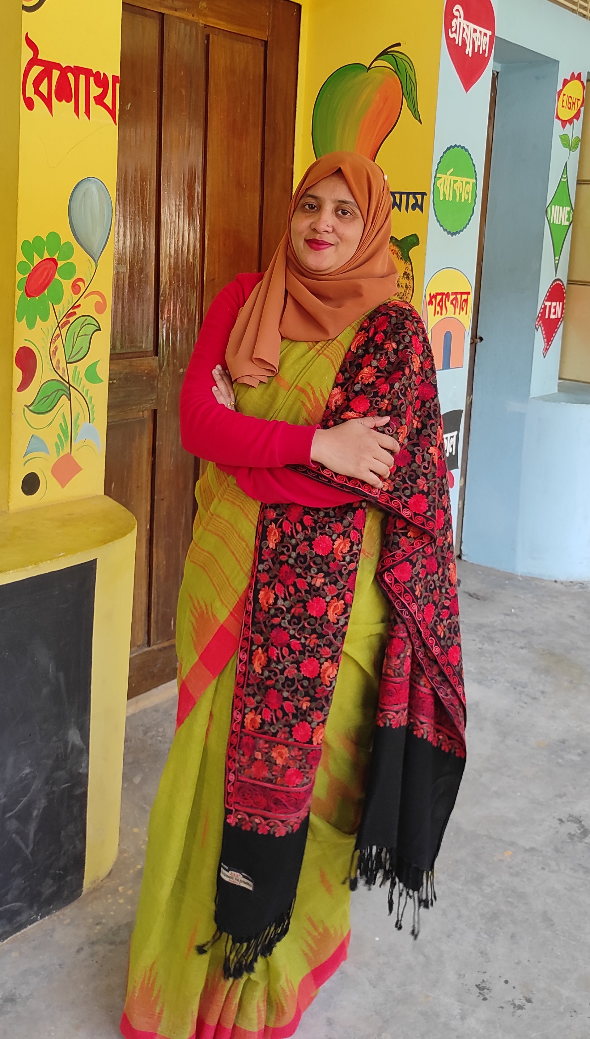
শিক্ষক পরিচিতি
নাম: শাহনাজ ফেরদৌসী জুঁই
সহকারী শিক্ষক
মাধবপুর সরকারি প্রাথমিক বিদ্যালয়
ছাতক , সুনামগঞ্জ।

Slide 3

পাঠ পরিচিতি
শ্রেণি: পঞ্চম
বিষয়: প্রাথমিক গণিত
অনুশীলনী ঃ তিন
পাঠঃ চার প্রক্রিয়া সম্পর্কিত সমস্যাবলী
পাঠ্যাংশঃ সমস্যা ৩ ,৪ ৫ ও ৬.।
সময় ৪০ মিনিট

Slide 4


শিখনফল
এই পাঠ শেষে শিক্ষার্থীরা…
১৪.৪.১ যোগ/বিয়োগ ও গুণ/ভাগ সংক্রান্ত তিন স্তরবিশিষ্ট সমস্যার সমাধান করতে পারবে;
১৪.৪.২ যোগ,বিয়োগ,গুণ ও ভাগের অনূর্ধ্ব তিনটি ব্যবহার করে তিন স্তরবিশিষ্ট সমস্যার সমাধান করতে পারবে।

Slide 5
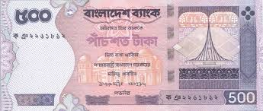
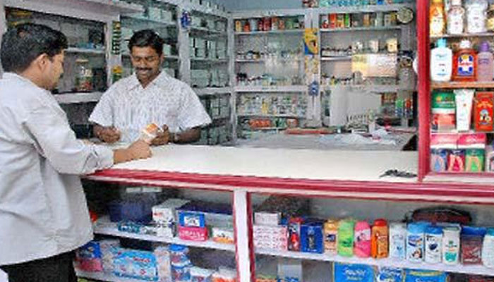

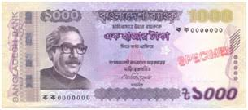
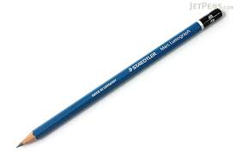
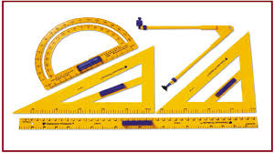
ছবিতে আমরা কী কী দেখতে পাচ্ছি?
এই বিষয় থেকে আমরা কী বুঝতে পারি?
বিভিন্ন জিনিসের হিসাব- নিকাশ বা ক্রয়-বিক্রয়।
টাকা , ক্যালকুলেটর ও কিছু জিনিস ক্রয়-বিক্রয়।

Slide 6
বলোতো দেখি আজকের পাঠ কী হতে পারে?
আজকের পাঠ
প্রাথমিক চার নিয়ম সম্পর্কিত সমস্যাবলী

Slide 7
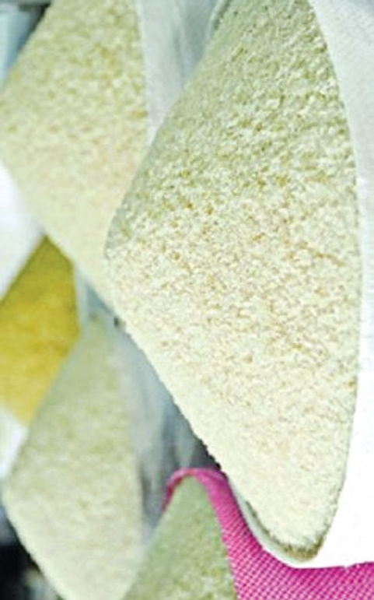
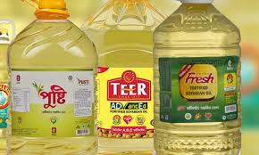
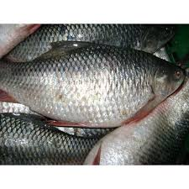
ছবিতে আমরা কী কী দেখতে পাচ্ছি?
এগুলো আমরা কোথায় পাই?
প্রতিকেজি ৩৮ টাকা
তেল ২৬৫ টাকা
মাছ ৫৮৮ টাকা
বাজার বা দোকান থেকে।
জাহিদুল হাসান বাজার থেকে ৪০ কেজি চাল,২৬৫ টাকার সয়াবিন তেল এবং ৫৮৮ টাকার মাছ কিনলেন। প্রতি কেজি চালের মূল্য ৩৮ টাকা। তিনি ৩০০০ টাকা নিয়ে বাজারে গেলেন।

Slide 8
জাহিদুল হাসান বাজার থেকে ৪০ কেজি চাল,২৬৫ টাকার সয়াবিন তেল এবং ৫৮৮ টাকার মাছ কিনলেন। প্রতি কেজি চালের মূল্য ৩৮ টাকা। তিনি ৩০০০ টাকা নিয়ে বাজারে গেলেন।
চালের মোট মুল্য বাবদ দোকানদারকে কত টাকা দিতে হবে?
তিনি কত টাকার চাল ও তেল কিনলেন?
তিনি মোট কত টাকার বাজার করলেন?
বাজার করার পর জাহিদুল সাহেবের নিকট কত টাকা রইল?
চালের দাম কেজি প্রতি ৫টাকা বৃদ্ধি পেলে বাজার করতে
কত টাকা লাগত?

Slide 9
১) চালের মোট মুল্য বাবদ দোকানদারকে কত টাকা দিতে হবে?
দেওয়া আছে ,
১ কেজি চালের মূল্য ৩৮ টাকা
৪০ ,, ,, (৩৮×৪০) টাকা
= ১৫২০ টাকা
চালের মোট মুল্য বাবদ দোকানদারকে 1৫20 টাকা দিতে হবে ।

Slide 10
পাঠ্য বইয়ের সাথে সংযোগ
২) তিনি কত টাকার চাল ও তেল কিনলেন?
সমাধানঃ ১নং হতে পাই,
৪০ কেজি চালের দাম ১৫২০ টাকা
সুতরাং, তিনি চাল ও তেল কিনলেন (১৫২০+২৬৫) টাকা
= ১৭৮৫ টাকা

Slide 11
পাঠ্য বইয়ের সাথে সংযোগ
৩) তিনি মোট কত টাকার বাজার করলেন?
সমাধানঃ ২নং হতে পাই,
তিনি চাল ও তেল কিনলেন ১৭৮৫ টাকার
তিনি মোট বাজার করলেন (১৭৮৫+৫৮৮) টাকার
= ২৩৭৩ টাকার

Slide 12
পাঠ্য বইয়ের সাথে সংযোগ
৪) বাজার করার পর জাহিদুল সাহেবের নিকট কত টাকা রইল?
সমাধানঃ
৩নং হতে পাই,
তিনি মোট বাজার করলেন ২৩৭৩ টাকা
জাহিদুল হাসানের নিকট রইল (৩০০০-২৩৭৩) টাকা
= ৬২৭ টাকা
অতএব, তাঁর নিকট রইল ৬২৭ টাকা

Slide 13
চালের দাম কেজি প্রতি ৫টাকা বৃদ্ধি পেলে বাজার করতে
কত টাকা লাগত?
পাঠ্য বইয়ের সাথে সংযোগ
সমাধানঃ
চালের মূল্য বৃদ্ধি পাওয়ায় প্রতি কেজি চালের দাম (৩৮+৫) টাকা
= ৪৩ টাকা
তাহলে,
৪০ কেজি চালের দাম (৪৩×৪০) টাকা
= ১৭২০ টাকা
সুতরাং বাজার করতে লাগত ( ১৭২০+২৬৫+৫৮৮) টাকা
=২৫৭৩ টাকা
অতএব, ২৫৭৩ টাকা লাগত।

Slide 14
পাঠ্য বইয়ের সাথে সংযোগ

Slide 15
একটি মুদি দোকানে একটি খাতা ১৮ টাকায় , একটি পেন্সিল ৮ টাকায় , এবং একটি জ্যামিতিক ত্রিকোণি ২৫ টাকায় বিক্রি হয় । আমরা ৪ টা খাতা , ৮ টি পেন্সিল এবং ২ টা জ্যামিতিক ত্রিকোণি কেনার সময় ৫০০ টাকা দিলে কত টাকা ফেরত পাবে ?
২ টা ত্রিকোণির মূল্য কত ?
২ . মোট কত টাকার বাজার করলেন?
৩ . বাজার করার পর দোকানি কত টাকা ফেরত দেবে?
৪ . যদি ৫ টি ত্রিকোণি কেনা হয় তবে বাজার করতে
কত টাকা লাগত?

Slide 16
২ টা ত্রিকোণির মূল্য কত ?
দেওয়া আছে ,
১ জ্যামিতিক ত্রিকোণির মূল্য ২৫ টাকা
২ ,, ,, (২×২৫) টাকা
= ৫০ টাকা

Slide 17
2) মোট কত টাকার বাজার করলেন?
দেওয়া আছে ,
১ টা খাতার মূল্য ১৮ টাকা
৪ ,, ,, (১৮×৪) টাকা
= ৭২ টাকা
দেওয়া আছে ,
১ টা পেন্সিলের মূল্য ৮ টাকা
৮ ,, ,, (৮×৮) টাকা
= ৬৪ টাকা
১নং হতে পাই,
২ টা ত্রিকোণির মূল্য ৫০ টাকা
সুতরাং, তিনি মোট বাজার করলেন (৫০+৭২ +৬৪) টাকা
= ১86 টাকা

Slide 18
3 ) বাজার করার পর দোকানি কত টাকা ফেরত দেবে?
সমাধানঃ
2নং হতে পাই,
তিনি মোট বাজার করলেন 186 টাকা
দোকানি ফেরত দেবে (৫০০-১৮৬) টাকা
= ৩১৪ টাকা
অতএব, ফেরত পাবে ৩১৪ টাকা

Slide 19
৪ ) যদি ৫ টি ত্রিকোণি কেনা হয় তবে বাজার করতে
কত টাকা লাগত?
দেওয়া আছে ,
১ জ্যামিতিক ত্রিকোণির মূল্য ২৫ টাকা
৫ ,, ,, (২৫×৫) টাকা
= ১২৫ টাকা
৫ টা ত্রিকোণির মূল্য ১২৫ টাকা হলে,
সুতরাং, মোট বাজার করতে লাগবে (১২৫+৭২ +৬৪) টাকা
= ২6১ টাকা

Slide 20
জোড়ায় কাজ
মিনা ২৬৪ টাকা দিয়ে ৮টি খাতা অ ৬টি কলম কিনল। ১টি কলমের দাম ১২ টাকা হলে , ৮টি খাতার দাম কত?
সমাধানঃ
১ টি কলমের দাম = ১২ টাকা
.¶. ৬ টি কলমের দাম = (১২×৬) টাকা = ৭২ টাকা
৮ টি খাতা ও ৬টি কলমের দাম ২৬৪ টাকা
.¶. ৬ টি কলমের দাম ( - ) ৭২ টাকা
৮টি খাতার দাম = ১৯২ টাকা
উত্তরঃ ৮টি খাতার দাম ১৯২ টাকা।
Notes:
সম্মানিত শিক্ষক প্রথমে সমস্যা দেখাবেন। পরে সমাধান দেখাবেন।

Slide 21
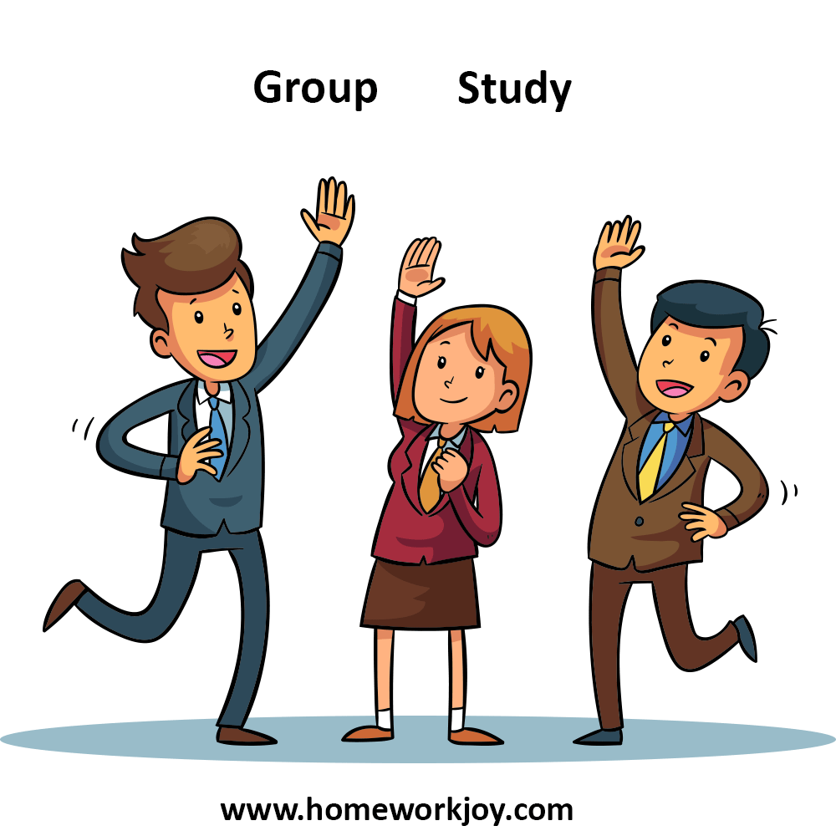
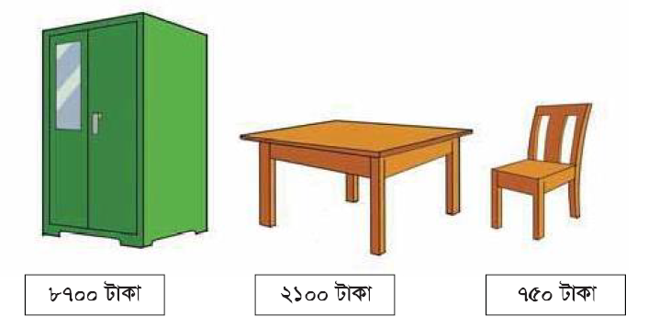
দলীয় কাজ
৫ জন লোক আসবাবপত্রের দোকানে গেলেন। তারা নিচের চিত্রে দেওয়া মূল্য অনুযায়ী ২টি আলমারি , ৩টি টেবিল এবং ১২টি চেয়ার কিনলেন এবং মোট মূল্য তারা ৫ জন সমানভাবে ভাগ করে দিলেন।
(ক) ৩টি টেবিল ও ১২টি আলমারির মোট মূল্য কত ?
(খ) তারা মত কত টাকার আসবাবপত্র কিনলেন?
(গ) আসবাবপত্রের মূল্য বাবদ তারা প্রত্যেককে কত টাকা দিলেন?

Slide 22
মিলিয়ে দেখি
(ক) নং সমস্যার সমধান
১টি টেবিলের মূল্য ২১০০ টাকা
৩টি টেবিলের মূল্য (২১০০×৩)টাকা=৬৩০০টাকা
আবার, ১টি চেয়ারের মূল্য ৭৫০টাকা
১২টি চেয়ারের মূল্য (৭৫০×১২)টাকা = ৯০০০টাকা
৩টেবিল ও ১২টি চেয়ারের মোট মূল্য(৬৩০০+৯০০০)টাকা=১৫৩০০টাকা
অতএব, ৩টি টেবিল ও ১২টি চেয়ারের মোট মূল্য ১৫৩০০টাকা।

Slide 23
(খ) নং সমস্যার সমধান
১টি আলমারির মূল্য ৮৭০০ টাকা
২টি আলমারির মূল্য (৮৭০০×২)টাকা = ১৭৪০০টাকা
৩টেবিল ও ১২টি চেয়ারের মোট মূল্য ১৫৩০০টাকা [ক নং হতে প্রাপ্ত]
২টি আলমারির মূল্য(+) ১৭৪০০ টাকা
মোট আসবাবপত্র কিনলেন ৩২৭০০ টাকা
অতএব, তারা মোট ৩২৭০০ টাকার আসবাবপত্র কিনলেন।
(গ) নং সমস্যার সমধান
তারা মোট ৩২৭০০ টাকার আসবাবপত্র কিনলেন[খ নং হতে প্রাপ্ত]
তাদের প্রত্যককে দিতে হবে (৩২৭০০÷৫) টাকা =৬৫৪০টাকা
অতএব,আসবাবপত্রের মূল্য বাবদ তারা প্রত্যককে ৬৫৪০ টাকা করে দিলেন।

Slide 24

বাড়ির কাজ
ভাগফল ২৫,ভাজক ভাগফল অপেক্ষা ৫৩বেশি এবং ভাগশেষ হলো ভাজকের এক তৃতীয়াংশ।
ক) ভাগশেষ বিহীন ভাজ্য নির্ণয়ের সূত্রটি লিখ।
খ) ভাজক কত?
গ) ভাগশেষ কত নির্ণয় কর।
ঘ) ভাজ্য কত ?

Slide 25
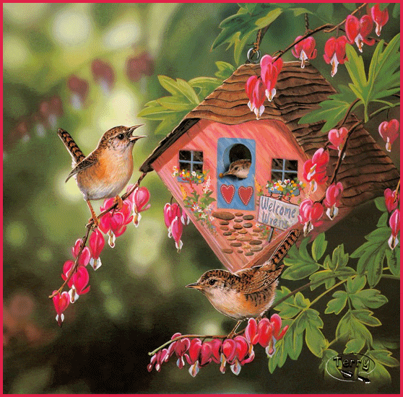

উপস্থিত সবাইকে

